Slide 1


"Exploración de Datos de Compras en Estambul"
Profesor:
Rubén Alfredo Parente Aun
Tutor:
Juan Carlos Borges Pons
Alumno:
Fernando Bañares

Slide 2
"Exploración de Datos de Compras en Estambul"
Nuestro dataset contiene la siguiente información
Datos de compras en 10 centros comerciales de Estambul entre 2021 y 2023.
Información detallada sobre facturación, clientes, productos y más.
Estos datos se distribuyen entre distintos grupos de edad y género para entender el comportamiento de las compras de los habitantes de Estambul.

Slide 3
Objetivo
Analizar los hábitos de compra en los centros comerciales de Estambul para identificar patrones y tendencias, con el fin de mejorar la experiencia del cliente y aumentar la rentabilidad de los centros comerciales.

Slide 4
Alcance del Proyecto
El proyecto incluye un análisis detallado de datos de transacciones de 10 centros comerciales en Estambul, centrándose en la comprensión de las preferencias de compra por categoría de producto, métodos de pago y la relación entre la demografía y los patrones de compra.

Slide 5
Usuario Final del Análisis
Directivos
Gerentes de centros comerciales
Equipos de marketing y ventas
Analistas de datos
Profesionales de inteligencia de negocios
Investigadores y académicos interesados en el comportamiento del consumidor y las tendencias de compra en la industria minorista.

Slide 6
Nivel de Aplicación del Análisis
Táctico: Ajuste de estrategias de marketing y promoción basado en preferencias de compra.
La elección del nivel táctico se basa en la necesidad de ajustar estrategias de marketing y promoción para adaptarse a las preferencias de compra identificadas en el análisis de datos. Este enfoque permitirá mejorar la eficiencia operativa y aumentar la rentabilidad a largo plazo al satisfacer de manera más efectiva las necesidades y deseos de los consumidores en los centros comerciales de Estambul.

Slide 7
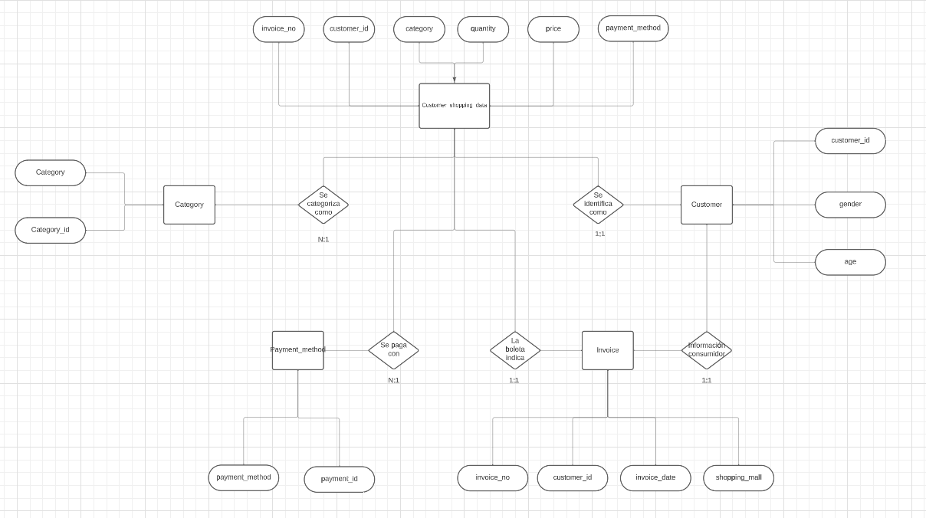
Diagrama Entidad-Relacion

Slide 8
Listado de tablas
Tabla | Observación
Customer_shopping_data | Listado de clientes y sus compras
Invoice | Numero de boleta con datos de la compra
Customer | Datos cliente
Category | Categoría compra
Payment_method | Método de pago
Customer_shopping_data
Columna | Tipo de dato | Tipo de clave
invoice_no | varchar | FK
customer_id | varchar | FK
category | int | FK
quantity | int
price | int
payment_method | int | FK
Invoice
Columna | Tipo de dato | Tipo de clave
invoice_no | varchar | PK-Index
customer_id | int | FK
invoice_date | datetime
shopping_mall | varchar
Customer
Columna | Tipo de dato | Tipo de clave
customer_id | varchar | PK-Index
gender | varchar
age | int
Category
Columna | Tipo de dato | Tipo de clave
Category | varchar | PK-Index
Category_id | int
Payment_method
Columna | Tipo de dato | Tipo de clave
payment_method | varchar | PK-Index
payment_id | int

Slide 9
Detalles del Conjunto de Datos
invoice_no: Número de factura.
customer_id: Número de cliente.
gender: Género del cliente.
age: Edad del cliente.
category: Categoría del producto.
quantity: Cantidad de productos por transacción.
price: Precio unitario en liras turcas (TL).
payment_method: Método de pago (efectivo, tarjeta de crédito o débito).
invoice_date: Fecha de la factura.
shopping_mall: Nombre del centro comercial.

Slide 10
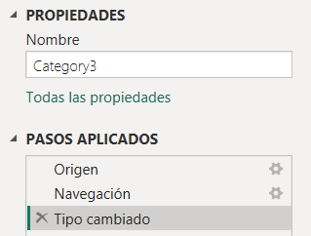
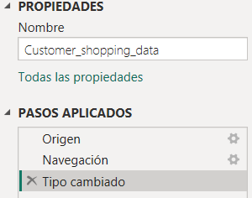
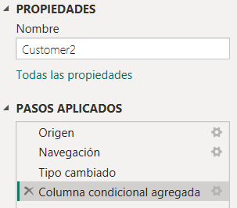
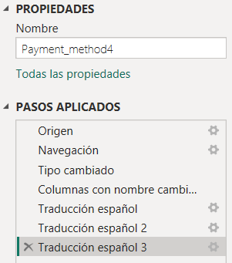
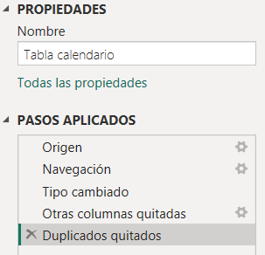
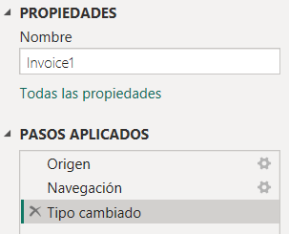
Cambios hechos en Power Query

Slide 11
Medidas Calculadas
Conteo de compras = COUNT(Customer_shopping_data[category])
Conteo distinto = DISTINCTCOUNT(Customer_shopping_data[category])
Mas vendido = COALESCE(CALCULATE(SUM(Customer_shopping_data[price]),Category3[category] = "Clothing"),0)
Menos vendido = COALESCE(CALCULATE(SUM(Customer_shopping_data[price]),Category3[category] = "Technology"),0)
Sales YoY Growht % con variable =
VAR SalesPriorYear = CALCULATE([Suma de ventas],PARALLELPERIOD('Tabla calendario'[invoice_date],- 12,MONTH))
RETURN
DIVIDE(([Suma de ventas]-SalesPriorYear),SalesPriorYear)

Slide 12
Medidas Calculadas
Sales YoY Growth % = DIVIDE(([Suma de ventas]-CALCULATE([Suma de ventas], PARALLELPERIOD('Tabla calendario'[invoice_date],-12,MONTH))), CALCULATE([Suma de ventas], PARALLELPERIOD('Tabla calendario'[invoice_date],-12,MONTH)))
Suma de precio venta = SUM(Customer_shopping_data[price])
Suma de ventas = CALCULATE(SUM(Customer_shopping_data[price]))
Tipo de pago mas ventas = COALESCE(CALCULATE(SUM(Customer_shopping_data[price]),Payment_method4[payment_id] = "Efectivo"),0)
Ventas 2021 = CALCULATE(SUM(Customer_shopping_data[price]),'Tabla calendario'[Año] = 2021)
Ventas 2022 = CALCULATE(SUM(Customer_shopping_data[price]),'Tabla calendario'[Año] = 2022)

Slide 13
Medidas Calculadas
Ventas 2023 = CALCULATE(SUM(Customer_shopping_data[price]),'Tabla calendario'[Año] = 2023)
Ventas con descuentos medidas = SUM(Customer_shopping_data[price]) - SUM(Customer_shopping_data[price]) * [Valor de Descuento de ventas]
Ventas genero Femenino = COALESCE(CALCULATE(SUM(Customer_shopping_data[price]),Customer2[gender] = "Female"),0)
Ventas Kanyon = CALCULATE(SUM(Customer_shopping_data[price]),Invoice1[shopping_mall] = "Kanyon")
Ventas Forum Istambul = COALESCE(CALCULATE(SUM(Customer_shopping_data[price]),Invoice1[shopping_mall] = "Forum Istanbul"),0)
Ventas sin filtro = CALCULATE(SUM(Customer_shopping_data[price]),REMOVEFILTERS('Tabla calendario'[Año]))

Slide 14
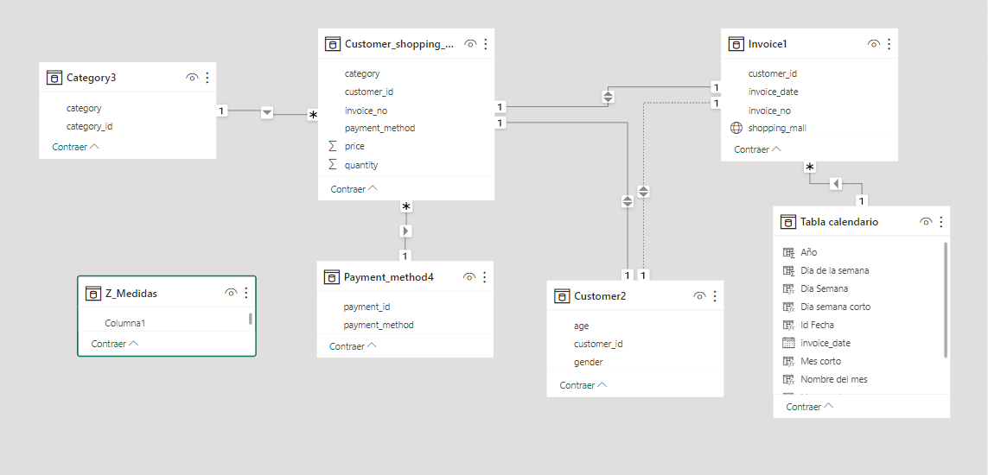
Vista de modelo

Slide 15

Mockup-Portada
La portada de nuestro Mock-up contiene un navegador de páginas para poder acceder a nuestros análisis.

Slide 16
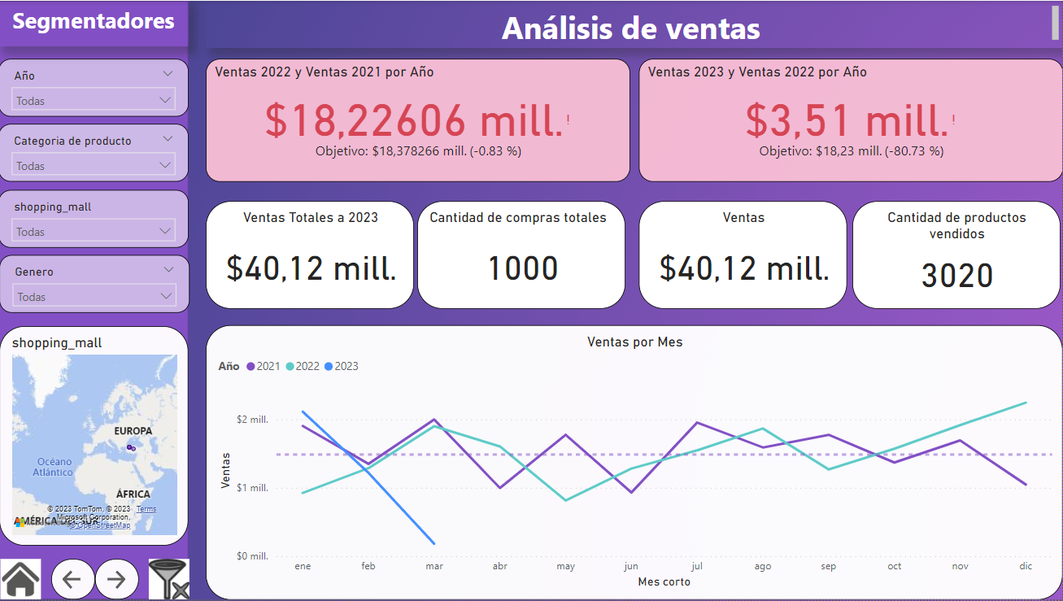
Mockup-análisis de ventas
Esta hoja contiene un análisis con indicadores comparativos de ventas entre los años 2023, 2022 y 2021, además de tarjetas que nos muestran las ventas totales, cantidad de compras totales y las ventas y cantidad de productos dependiendo del segmentador. También contiene un pequeño mapa y un gráfico de líneas compartivo de ventas entre los años 2023, 2022 y 2021.

Slide 17
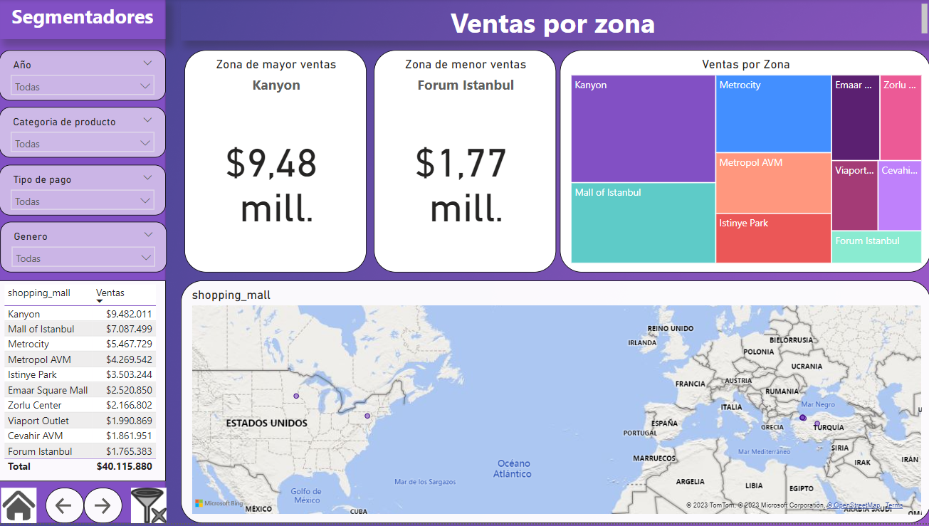
Mockup-ventas por zona
En el análisis de las ventas por zona contamos con un indicador que nos muestra la zona con mayor ventas y otro con la zona de menor ventas. Además tenemos un Treemap y un mapa. Al costado izquierdo hay una tabla que nos ayuda a observar la cantidad de ventas por zona.

Slide 18
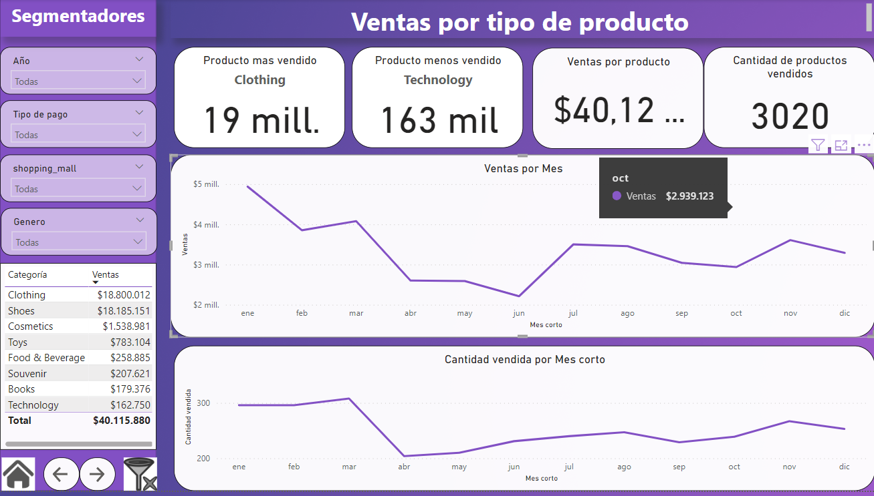
Mockup-ventas por tipo de producto
En esta hoja podemos observar indicadores que nos muestran el producto mas vendido y el menos vendido además de las ventas y la cantidad vendida dependiendo del segmentador, bajo estos observamos dos gráficos de líneas que nos muestran las ventas y cantidad vendida por mes. A la izquierda podemos observar una tabla que nos ayuda a observar las ventas por tipo de producto.

Slide 19
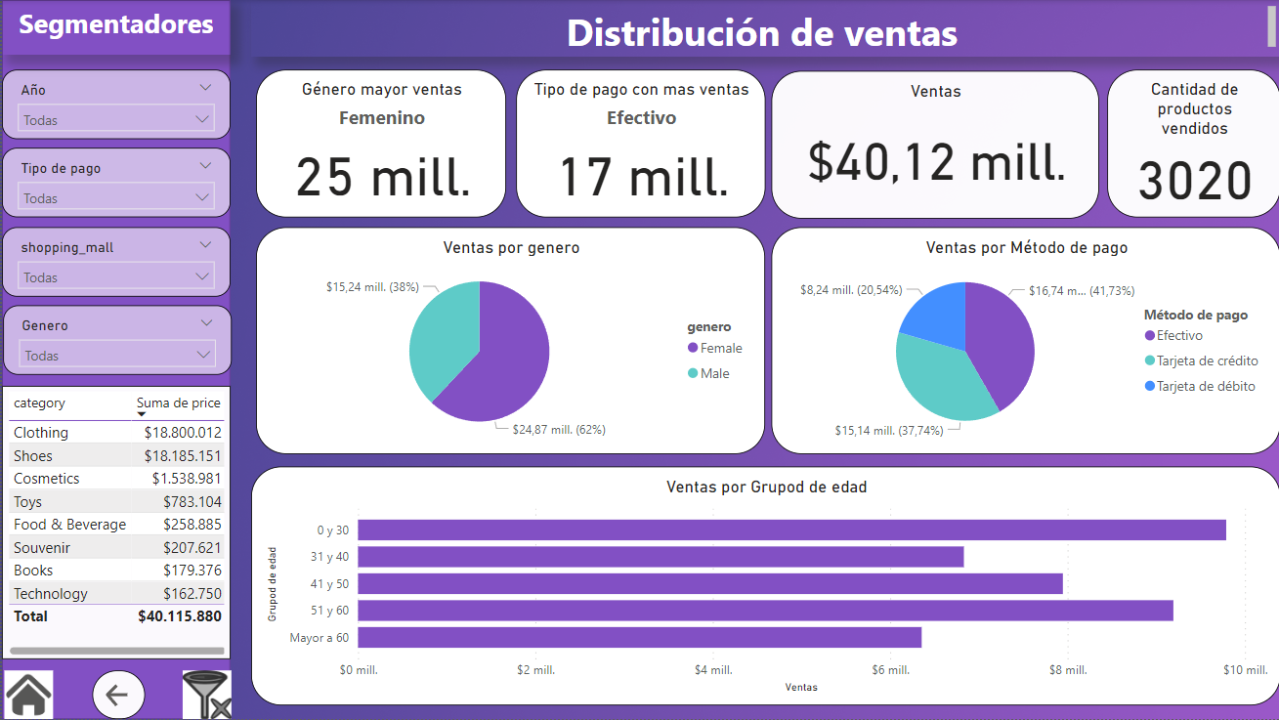
Mockup-distribución de ventas
En esta hoja podemos observar indicadores que nos muestran el género que más compras realizó, el tipo de pago más utilizado y las ventas y cantidad de productos dependiendo del segmentador. También contamos con dos gráficos de torta que nos muestran las ventas por género y ventas por método de pago, además de un gráfico de barras apiladas donde observamos las ventas por grupo de edad.

Slide 20
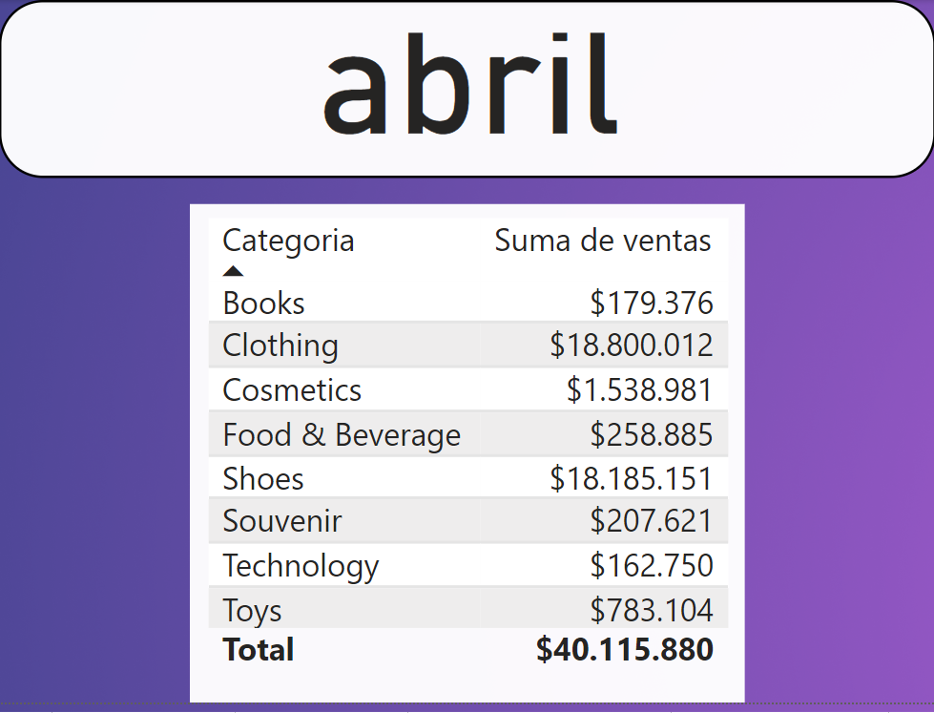
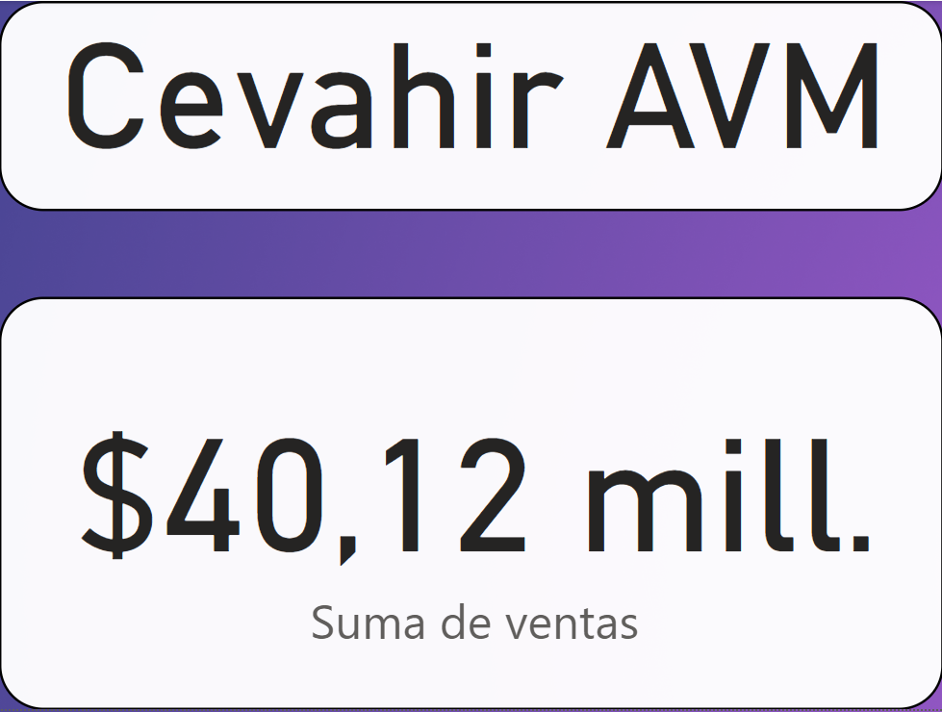
Tooltips
Tooltip utilizado en la pestaña “Análisis de ventas” para la visualización “ventas por mes”.
Tooltip utilizado en la pestaña “Ventas por zona” en el Treemap “Ventas por zona”.

Slide 21
Análisis y conclusiones
Según los indicadores existe un déficit de ventas en el año 2022 con respecto al año 2021.
En el año 2023 también existe un déficit de ventas con respecto al año 2022, aunque en el año 2023 solo hay datos hasta marzo.
La zona de mayores ventas es Kanyon con $9,48 Millones y la zona de menor ventas es Forum Istambul con $1,77 millones.
El producto más vendido es Ropa y lo menos vendido es Tecnología.
El género femenino es el que más compras hace y el tipo de pago “efectivo” es el más utilizado.
El grupo de edad que más compras hizo se encuentra entre los 0 y 30 años, seguido por el grupo entre 51 y 60. Los mayores a 60 fueron los que menos compraron.

Slide 22
Plan de acción
Estrategias de Reactivación:
Campañas Promocionales y Descuentos:
Diseñar campañas específicas por zona, considerando comportamientos de compra locales.
Ofrecer descuentos temporales para incentivar la compra, especialmente en Forum Istanbul.
Diversificación del Inventario:
Evaluar la posibilidad de ampliar la oferta de productos tecnológicos.
Introducir nuevas líneas de productos para cubrir áreas de demanda potencial.
Enfoque en Clientes Femeninas:
Personalización de la Experiencia:
Adaptar la experiencia de compra para el género femenino.
Ofrecer promociones y productos alineados con sus preferencias.
Promoción de Productos Populares:
Identificar productos de alta demanda entre las clientes femeninas.
Destacar y promocionar estos productos en campañas específicas.

Slide 23
Plan de acción
Optimización de Pagos y Datos en Tiempo Real:
Incentivos para Métodos Electrónicos:
Promover el uso de métodos de pago electrónicos.
Ofrecer descuentos o beneficios a quienes utilicen estos métodos.
Sistema de Monitoreo en Tiempo Real:
Implementar un sistema para capturar datos en tiempo real.
Permitir ajustes rápidos basados en las tendencias del mercado.
Segmentación por Edad y Colaboraciones Locales:
Estrategias Adaptadas por Grupo de Edad:
Personalizar estrategias de marketing para diferentes grupos de edad.
Alinear la oferta de productos con las preferencias de cada segmento.
Colaboraciones Locales:
Establecer asociaciones con comunidades locales.
Participar en eventos y actividades para fortalecer la conexión con los clientes.

